Slide 1
OpenMP изнутри
Устюшин Богдан 351 группа

Slide 2
Используемые термины
Переменная | Описание
P | Количество устройств обработки (processing unit)
N | Количество итераций
C_{s} | Размер «куска» (chunk size)
R | Количество оставшихся итераций
μ | Матожидание количества выполнения итераций
σ | Дисперсия количества выполнения итераций
h | Накладные расходы на диспетчеризацию

Slide 3
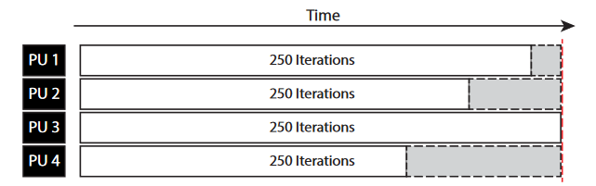

Static Scheduling

Slide 4
Dynamic Scheduling
Централизованный
Децентрализованный
Адаптивный
Неадаптивный

Slide 5
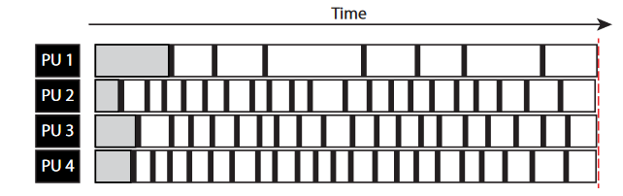
Self-scheduling

Slide 6

Fixed-size Chunking
Переменная | Описание
P | Количество устройств обработки (processing unit)
N | Количество итераций
C_{s} | Размер «куска» (chunk size)
R | Количество оставшихся итераций
σ | Дисперсия количества выполнения итераций
h | Накладные расходы на диспетчеризацию

Slide 7

Guided Self-Scheduling
Переменная | Описание
P | Количество устройств обработки (processing unit)
C_{s} | Размер «куска» (chunk size)
R | Количество оставшихся итераций

Slide 8
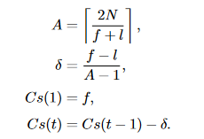
Trapezoid Self-Scheduling
Переменная | Описание
A | Количество устройств обработки (processing unit)
f | Размер первого чанка
l | Размер последнего чанка
N

Slide 9
Реализация типов диспетчеризации в OpenMP
Static — static scheduling
Dynamic — Self-scheduling
Guided — Guided Self-scheduling
Всё зависит от реализации!

